Slide 1
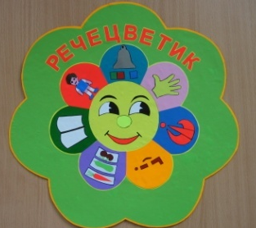
Методическая разработка На тему:
«Формирование художественно-эстетических
эталонов при реализации образовательной области «Художественное творчество»
Зинчак Наталия Николаевна
Воспитатель 1 квалификационной категории
Образование: среднее-специальное
Дзержинское педагогическое училище 1986г.
по специальности: преподаватель в начальных классах общеобразовательной школы
Общий педагогический стаж: 25 лет,
Стаж работы в детском саду – 21 год;
Курсы повышения квалификации: НИРО 2008 год – 144 часа
гДзержинск 2011г.

Slide 2
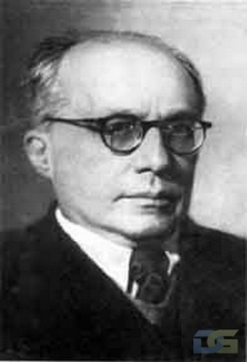
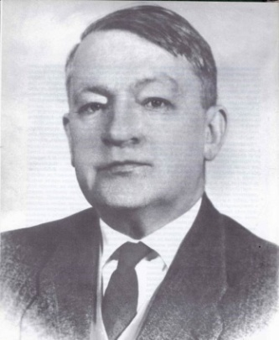
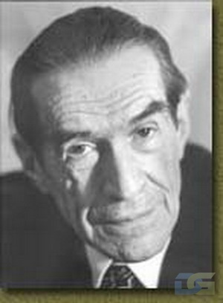
Концептуальные основы
Рубинштейн С.Л.
Леонтьев А.Н.
Запорожец А.В.
Виды детской деятельности
ИГРОВАЯ
ПРОДУКТИВНАЯ
трудовая
художественное чтение
коммуникативная
музыкально-художественная
двигательная
познавательно-исследовательская

Slide 3
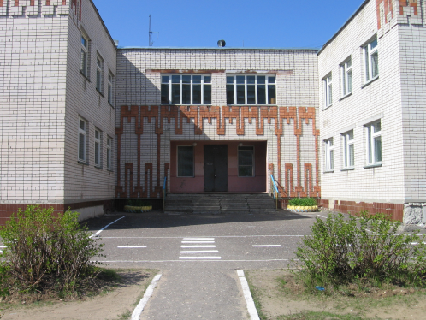
АКТУАЛЬНОСТЬ
Дети с ОНР, 6-го года жизни
Комплексно- тематическое планирование ДОУ
ФГТ, ООП ДОУ
Художественно- творческие эталоны

Slide 4
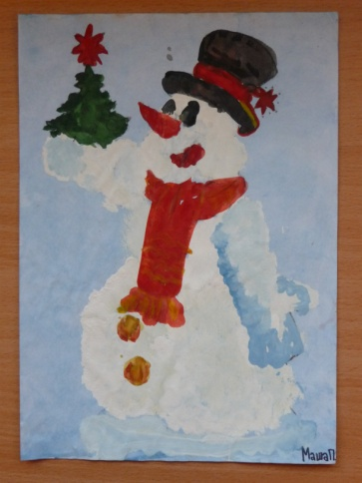
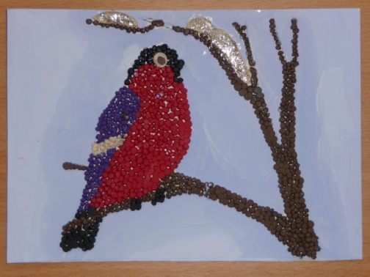
Актуальность
ЦЕЛЬ: Формирование интереса у детей с ОНР к эстетической стороне окружающей действительности, удовлетворение потребности детей в самовыражении
Развитие эмоционального мира ребенка
Развитие интереса к изобразительной деятельности,
эстетического мировосприятия
Развитие навыков связной речи
Развитие художественно-графических навыков и мелкой моторики
Развитие фантазии, творческого мышления, воображения, пространственного восприятия

Slide 5
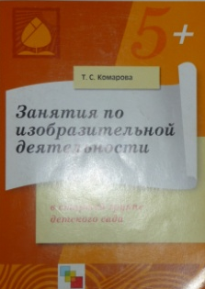
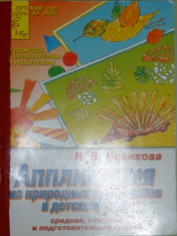
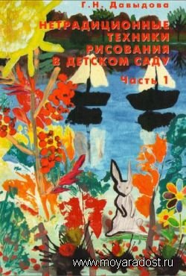
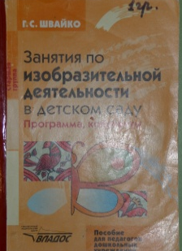
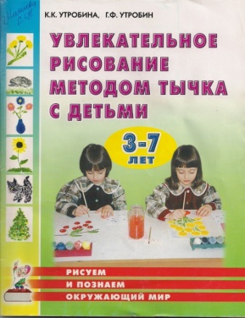
Программно-методическое обеспечение
ТРАДИЦИОННЫЕ МЕТОДИКИ
НЕТРАДИЦИОННЫЕ МЕТОДИКИ
ПРОГРАММЫ
«… Это правда!
Ну чего же тут скрывать?
Дети любят, очень любят рисовать!
На бумаге, на асфальте, на стене.
И в трамвае на окне….»
Э. Успенский

Slide 6
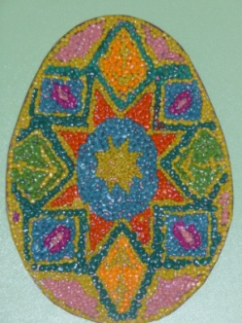
Принципы
Специфические принципы
Общепедагогические принципы
Принципы коррекционной педагогики
Принцип
культуросообразности
Принцип систематичности и последовательности
Принцип цикличности
Принцип оптимизации,
гуманизации
Принцип развивающего характера
Принцип единства коррекционных, образовательных, воспитательных задач
Принцип максимального выявления и использования резервов
Принцип учета индивидуальных особенностей детей с ОНР
Принцип эстетизации предметно-развивающей среды
Принцип культурного обогащения
Принцип взаимосвязи продуктивной деятельности
Принцип интеграции

Slide 7
Этапы работы по формированию художественно- эстетических эталонов в образовательной области «Художественное творчество»
Диагностический этап
Цель: выявить уровень сформированности художественно-эстетических эталонов у детей с ОНР 6-го года жизни
Развивающий (цели)
Сформировать мотивационную готовность детей к активной деятельности в образовательной области «Художественное творчество»
Сформировать художественно-эстетические эталоны
Оценочный
Цель: определить динамику развития художественно- эстетических эталонов у детей с ОНР 6-го года жизни
Закрепить представления об эстетической стороне действительности в различных видах детской деятельности

Slide 8
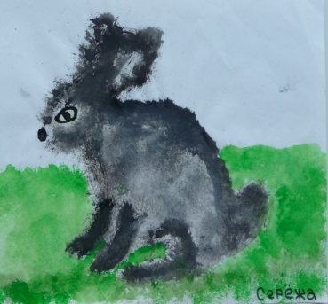
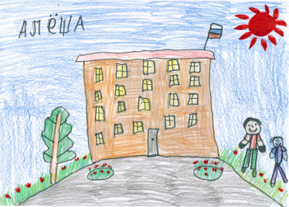
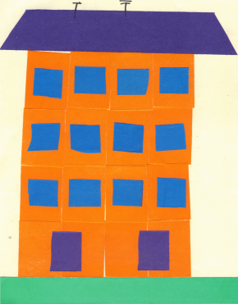
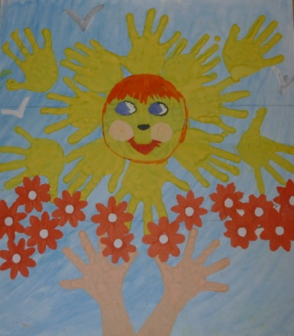
Методы и приемы (развивающий этап)
традиционные
нетрадиционные
Эмоциональный настрой
Художественное слово
Педагогическая драматургия
Игра
Приемы: тычок, набрызг, оттиск, обрывание, тестопластика
Информационно-рецептивный метод
Репродуктивный метод
Исследовательский метод
Эвристический метод
Метод проблемного изложения материала

Slide 9
Методы и приемы (развивающий этап)
Компьютерные технологии
Программа познакомит с основными цветами: красный, желтый, синий, зеленый, оранжевый, коричневый, черный и их оттенками; узнает элементарные правила смешения цветов
Программа содержит галерею живописных полотен русских художников, оригинальные задания на развитие творческого мышления, художественной и музыкальной памяти.
Эти игры помогут ребенку научиться логически мыслить, быстрее читать, различать формы и цвета, учиться рисовать.
У детей появляется замечательная возможность соединить живопись и музыку . Можно рисовать и слушать свою картинку.

Slide 10
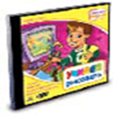
Компьютерные технологии
Задания, развивающие творческие способности ребенка и позволяющие ему проявить фантазию при создании собственных изображений и коллажей. Подбор и смешивание красок в процессе раскрашивания картинок научат малыша работе с цветом
Эта обучающая программа в занимательной форме познакомит ребенка с основами рисования, научит использовать различные способы и инструменты для создания картин; самостоятельно ставить задачу; вычленять главное в художественном замысле.
В доступной игровой форме ребенок познакомится с такими понятиями как счет и цвет. Сыграет в несколько интереснейших головоломок, раскрасит массу картинок
Разбираются такие понятия как форма и цвет, предметы одежды и времена года, основы математики и изобразительного искусства.
Использование в коррекционно-развивающей работе с детьми с ОНР традиционных и нетрадиционных методов и приемов способствует:
Разностороннему развитию ребенка;
Обогащению знаний;
Совершенствованию способностей;
Проявлению чувств;
Раскрытию потенциальных возможностей

Slide 11
планирование
 |  | Программные задачи |  | Совместная деятельность | Самостоятельная деятельность | Литература
НООД |  | I-подгруппа | II-подгруппа
Лепка По замыслу | Учить детей задумывать содержание своей работы. Намечать последовательность её исполнения. Воспитывать умение доводить замысел до конца. |  | Использовать знакомые приемы лепки. Развивать мелкую моторику рук | Рассматривание различных по сюжету иллюстраций. | Игры по желанию детей | Комарова стр.95
Аппликация Птицы на ветках. | Учить детей передавать в аппликации образ птиц, особенности формы головы и туловища, хвоста, окраску птиц. Учить красиво, располагать изображение на листе. Развивать эстетическое восприятие. |  | Воспитывать заботливое отношение к птицам передавать образы птиц в лепке, самостоятельно использовать навыки и умения (соединять части, сглаживать места соединения). | Д/и "Четвёртый лишний" Чтение про птиц. | Наблюдение на прогулке за птицами, рассматривание внешнего вида | Комарова стр.104
Лепка Сердитый недотрога живёт в глуши лесной. | Учить создавать образ ёжика из целого куска пластилина, правильно передавая его форму. Формировать умение скатывать пластилин в овал и заострять один конец, развивать самостоятельность в выборе средств выразительности, образа ёжика. | Обогащать знания детей о животных. Развивать у детей замысел, самостоятельно лепить ёжика, закрепить приёмы лепки. | Д/и "Узнай по описанию". Чтение художественной литературы про ёжика. | Соедини точки (1-ая подгруппа.) Закрась по силуэту (2-ая подгруппа.) | Комарова, стр. 102
Аппликация Мишка косолапый по лесу идёт. | Учить способом аппликации создавать изображение. Закреплять умение вырезывать круг из квадрата, овал из прямоугольника; раскладывать и наклеивать изображение. | Развивать у детей умение изображать диких животных, передавая их строение. Совершенствовать навык работы с ножницами и клеем. Развивать мелкую моторику рук. | Чтение сказки "Три медведя". Д/и "Узнай по описанию". | Рассматривание иллюстраций диких животных. Выложи по образцу (из счётных палочек | Т.Г.Неретина стр.97

Slide 12
Формы организации детской деятельности
НООД (художественное творчество)
Лепка
ИЗО
Планирование
Аппликация
Фронтальная форма
.
Подгрупповая форма
Индивидуальная работа

Slide 13
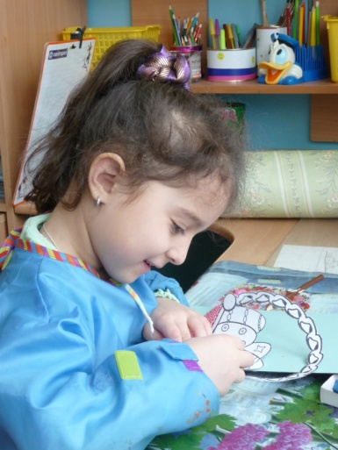
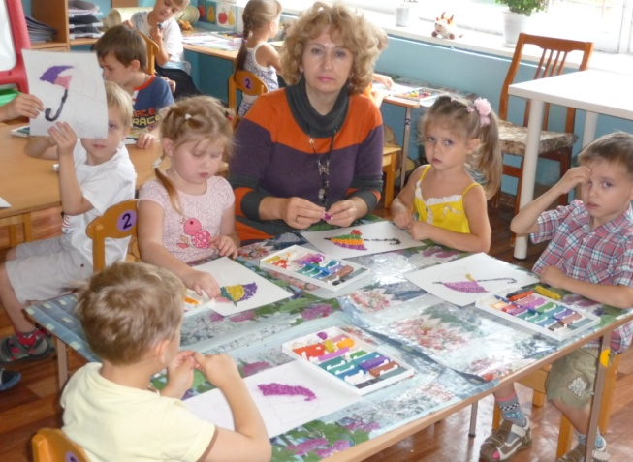
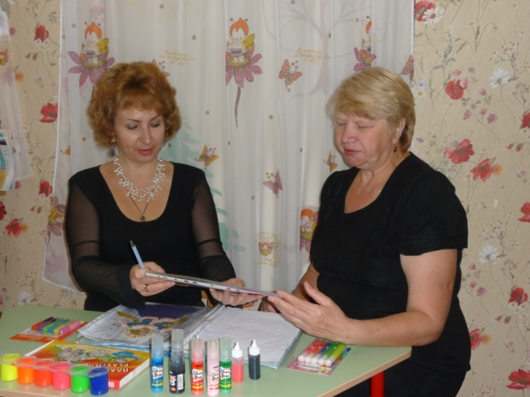
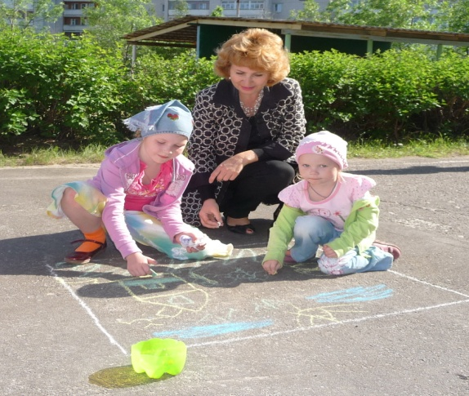
Формы организации детской деятельности
Совместная деятельность взрослого и детей
Самостоятельная деятельность детей
.
Образовательная деятельность, осуществляемая в ходе режимных моментов
Работа с
родителями

Slide 14
Результативность
Уровень развития художественных эталонов в начале года
Уровень развития художественных эталонов в конце года
Выводы: использование традиционных и нетрадиционных методов и приемов при организации продуктивных видов детской деятельности
( лепка, изо, аппликация) у дошкольников с ОНР позволяет сформировать художественно- эстетические эталоны восприятия окружающей действительности.

